Slide 1
Природа. Природоохранные территории
Педагог ДО МБОУ ДО ЦДЮТ Муратов М.Ж.

Slide 2
Цель занятия
Познакомиться с особенностями природы Симферопольского района, изучить растительный и животный мир региона, расширить знания о природоохранных территориях в пределах родного района

Slide 3
Природа региона
Рельеф – Центрально-Крымская равнина и предгорье Крымских гор
Почвы – черноземы южные
Климат – жаркое лето и сравнительно теплая зима
Внутренними водами- регион обеспечен лучше всех районов Крыма
Полезные ископаемые - глины, строительные известняки, минеральные воды, песок

Slide 4
Растения и животные Симферопольского района
Название | Растения | Животные
Горная часть | Дуб пушистый Дуб скальный Граб Ясень Осока низкая Ковыль | Ушан Белка Дятел Тритон
Степная часть | Катран Стевена Живокость Паласса Волчеягодник крымский Астрагал щетинистый Цикламен Кузнецова | Слепушонка обыкновенная Кобчик Черепаха болотная Чесночница

Slide 5
Приоритетными направлениями в развитии сельского хозяйства района являются: выращивание зерна, производство овощей, выращивание эфиромасличных культур и масло семян подсолнечника, развитие плодоводства и виноградарства; в животноводстве – молочное и мясное скотоводство, птицеводство, свиноводство, овцеводство.

Slide 6
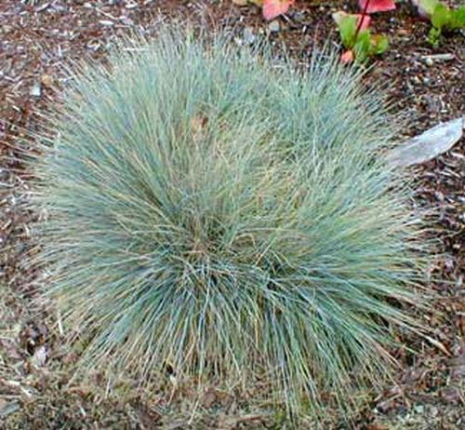
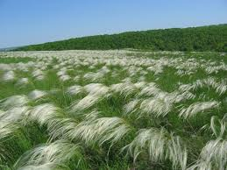
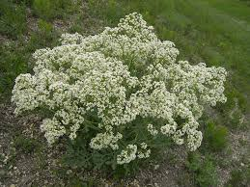
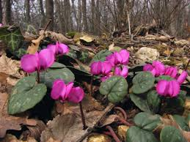
типчак
ковыль
Цикламен Кузнецова
Катран Стевена

Slide 7
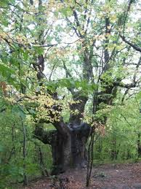
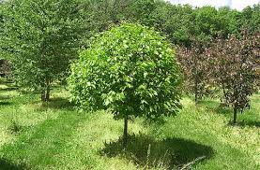
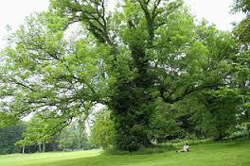
граб
дуб
ясень

Slide 8
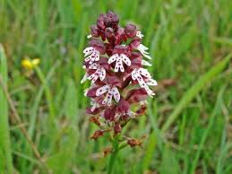
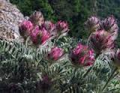

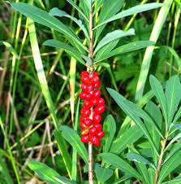
Ятрышник обоженный
Астрагал щетинистій
Волчеягодник крымский
Живокость Паласса

Slide 9
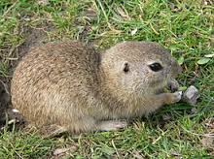

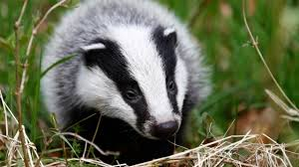
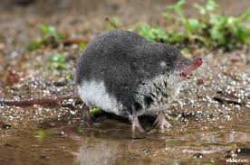
суслик
тушканчик
Кутора малая
барсук

Slide 10
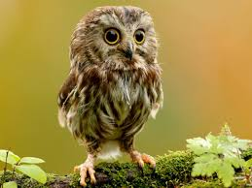
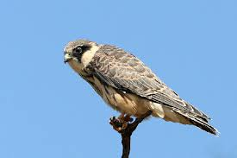
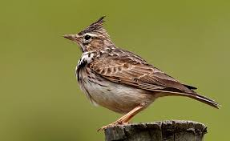

кобчик
сова
жаворонок
Жерлянка краснобрюхая

Slide 11
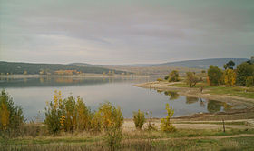
Симферопольский район является одним из наиболее обеспеченных водными ресурсами регионов полуострова. На его территории созданы десятки прудов и несколько крупных водохранилищ.
Симферопольское водохранилище

Slide 12
Юный археолог
На территории Симферопольского и района было открыто несколько уникальных стоянок первобытного человека

Slide 13
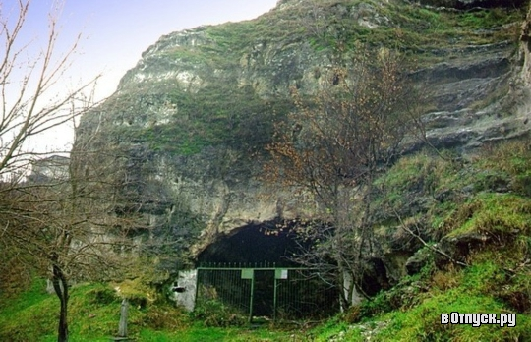
Пещера Чокурча
С 1947 года эта достопримечательность имеет статус памятника мирового значения. На территории Европы нет более древнего, сохранившегося жилища человека, кроме пещеры Чокурча. В древнейшие времена здесь делали орудия труда, укрывались от непогоды неандертальцы. Скелеты людей эпохи Палеолита были обнаружены на этой территории.

Slide 14
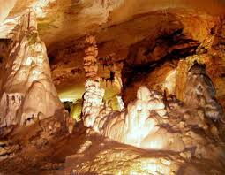
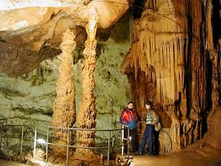
Горный Крым – край классического карста. Известняки легко растворяются водой, и на их поверхность, а также в недрах формируются разнообразные карстовые формы рельефа и пустоты.
Мраморная пещера
- считается самой красивой пещерой Крыма. Была открыта только в 1984 году. Находится на нижнем плато Чатыр-Дага

Slide 15
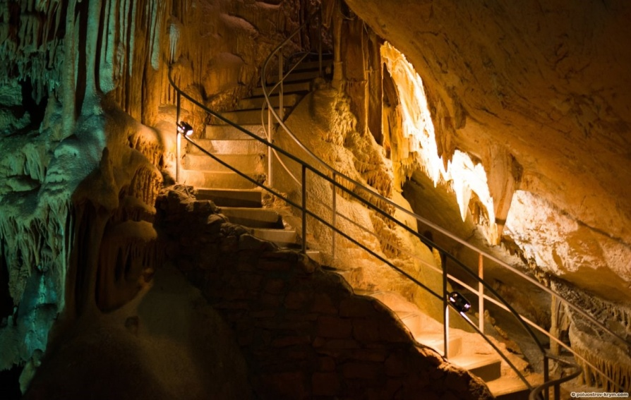
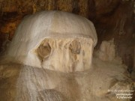
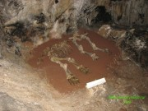
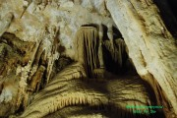
Эмине-Баир-Хосар — одна из красивейших пещер Крыма. В переводе с тюркского Эми – "дуб", Баир – "склон", Хосар – "колодец", таким образом, цельное название переводится как "колодец на склоне возле дуба".

Slide 16
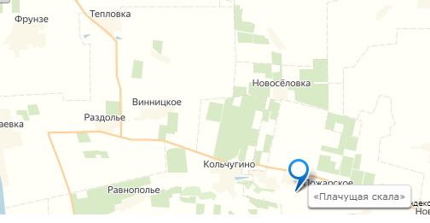
Плачущая скала
Плачущая скала – красивейшее место, ставшее центром одноименного ландшафтного заказника в долине реки Западный Булганак.
Оказавшись впервые перед Плачущей скалой невозможно скрыть изумление. В первую очередь поражают ее габариты – каменно-известняковая глыба, обильна поросшая мхом и лишайниками, вздымается примерно на шесть метров в высоту. Стекая вниз, на невысокий карниз, капли образуют чистый прохладный ручеек, который в свою очередь впадает в небольшое озеро у подножия скалы.

Slide 17
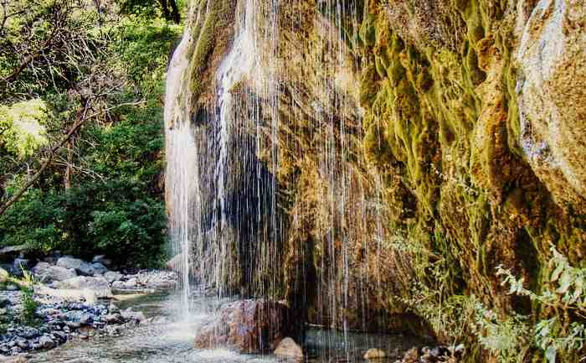
Бытует легенда, согласно которой вода - это "слезы" самой природы в память об истребленном оленьем племени, обитавшем когда-то рядом со скалой. Движимые неуемным инстинктом охоты люди перестреляли всех оленей. И только израненный вожак смог спастись. Из последних сил он поднялся на скалу и пропал там бесследно. С тех пор земля начала оплакивать гордых оленей, напоминая людям о хрупкости и уязвимости окружающего мира.

Slide 18
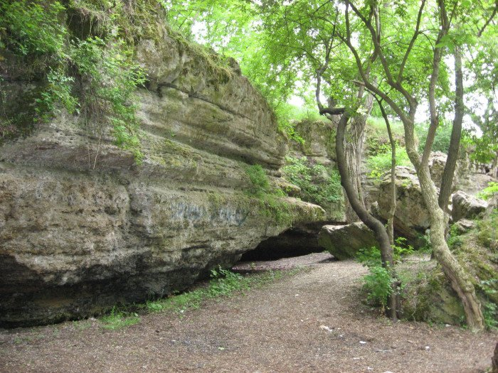
Сложенная из неоднородных геологических пластов с преобладанием водопроницаемого известняка, скала, подобно губке, способна впитывать и накапливать атмосферные осадки. Вода неспособна надолго задерживаться в камне и, проникая в нижние слои, начинает просачиваться наружу. Кстати, природной влажностью объясняется зеленый "наряд" скалы.

Slide 19
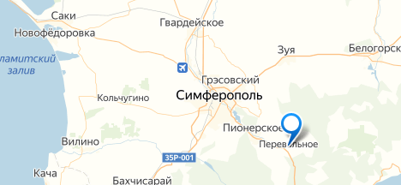
«Водопад живой и мертвой воды»
Водопад живой и мертвой воды образован двумя родниками, которые бьют под каменной аркой на небольшом возвышении. Расстояние между ними составляет примерно 70 сантиметров. Согласно поверью, из одного источника вытекает живая вода, а из другого — мертвая.

Slide 20
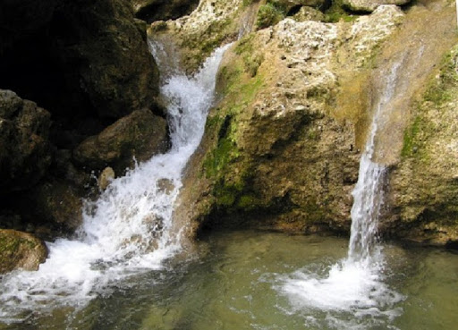
Внешний вид водопада вполне соответствует его названию: со стороны "живого" ручья камни, по которым стекает вода, покрыты мхом, а под водой "мертвого" источника – совершенно голый камень белесого цвета. Интересной особенностью воды из ручьев является тот факт, что она несколько отличается по температуре, и весьма значительно – по химическому составу. Так вода из "живого" источника более жесткая и насыщена минеральными солями.

Slide 21
Закрепление знаний
Назвать преобладающие типы почв региона
Пещера Чокурча – это …
Почему скалу назвали Плачущей?
Назвать представителей флоры и фауны Симферопольского района

